Slide 1


progress

Slide 2
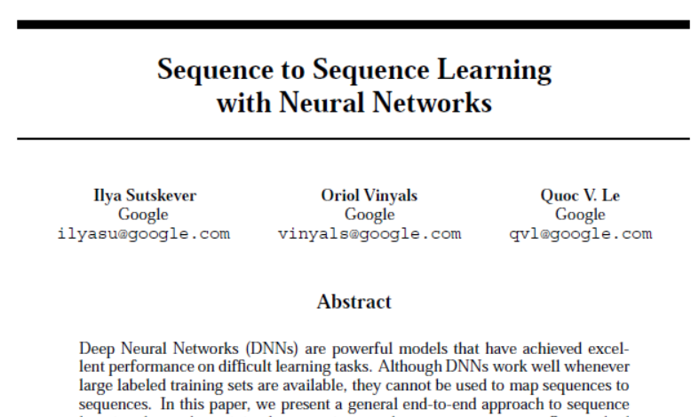
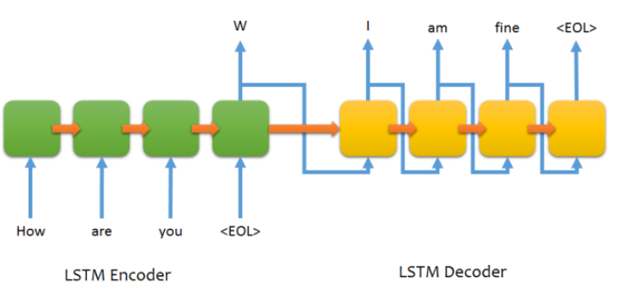
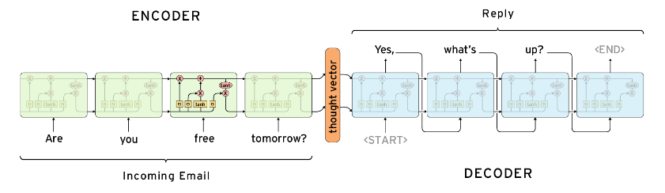
Seq2Seq
Robot Media Laboratory

Slide 3
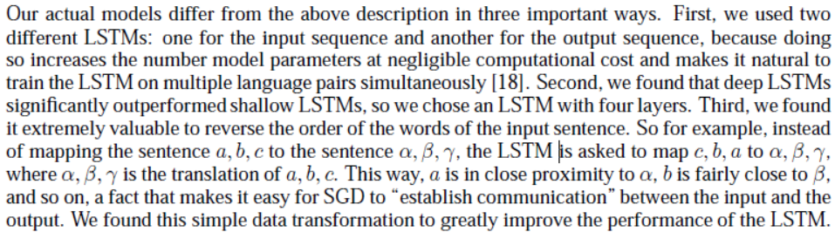
Seq2Seq
Robot Media Laboratory
s
Language and Motion
Sequence data
Motion data → It's more complicated.

Slide 4
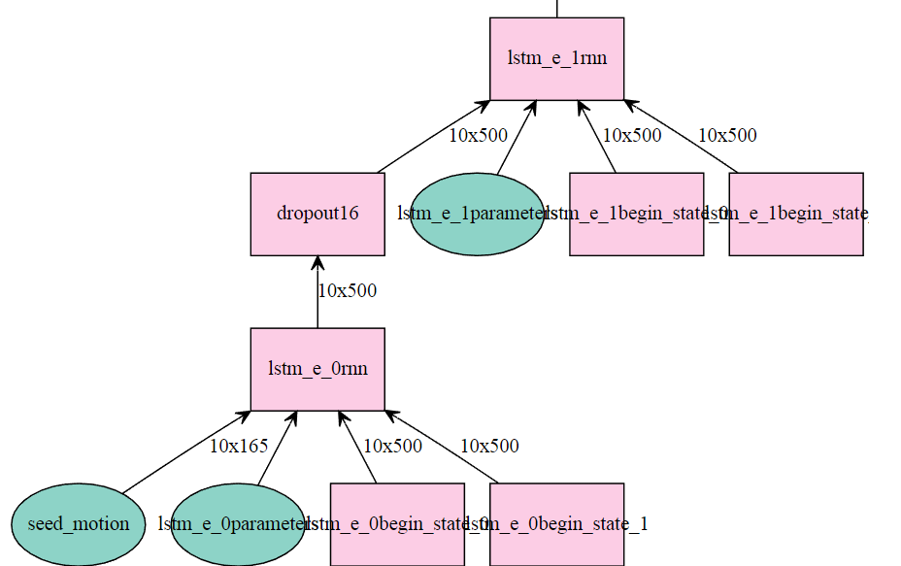
Seq2Seq with motion
Robot Media Laboratory
1
Sequence2Sequence 기반 네트워크 설계(Classification and Motion Generation)
Encoder
decoder
Training : Encoder에서 압축 되어온
정보(hidden state, cell state)와
Decoder의 입력 – 출력 (Regression)
Test : Encoder에서 보낸 정보를 기반으로
결과 출력
ex)
Frame1 -> Frame2
Frame2 -> Frame3
앞 단의 모션정보를 압축

Slide 5

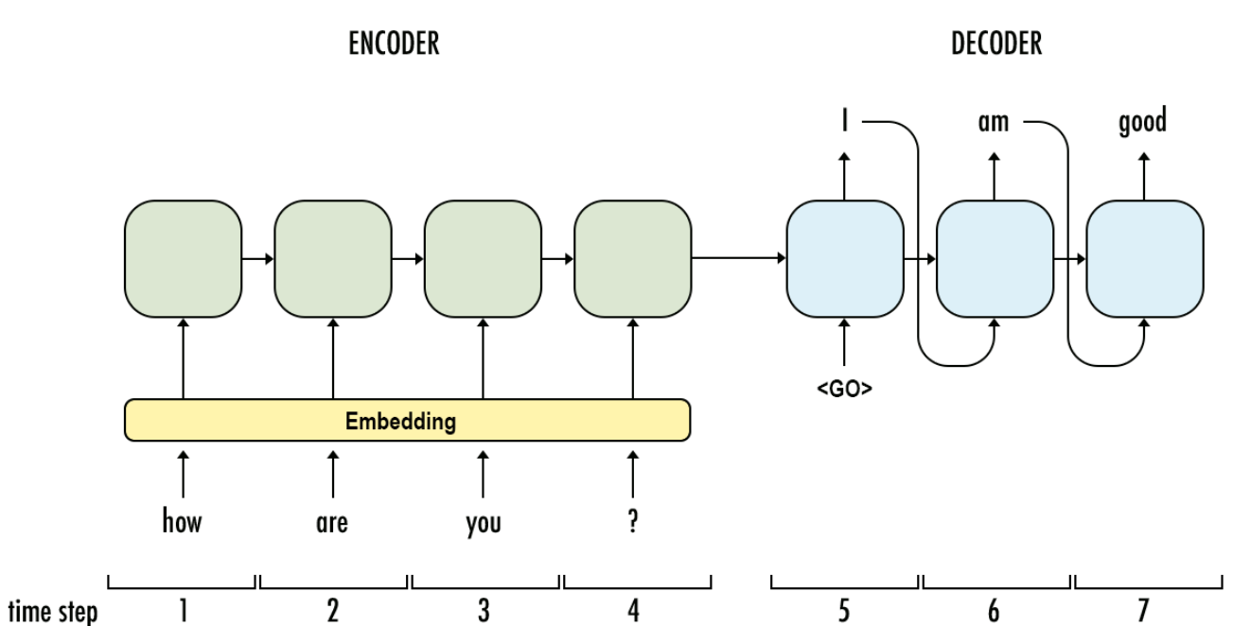
Seq2Seq with motion
ACCAD 데이터 기준 : 150Frame
Robot Media Laboratory
2
데이터처리 및 구조
Time
압축된 정보
Time
FeedForwardNetwork
From Encoder
고려해야 하는 점
‘Motion_data(.bvh)’는 실제 시간에 따른 데이터임.
2. 모션데이터는 하나의 파일이 여러 프레임으로 이루어져있음. 반면 자연어는 하나의 프레임(데이터)이 하나의 데이터임.
(‘몇 프레임을 입력으로 넣을지?)
Encoder : 5Frame → 6 sequence(Time-step)
→ 총 30Frame
Decoder : 5Frame → 24 sequence(Time-step)
→ 총 120Frame

Slide 6
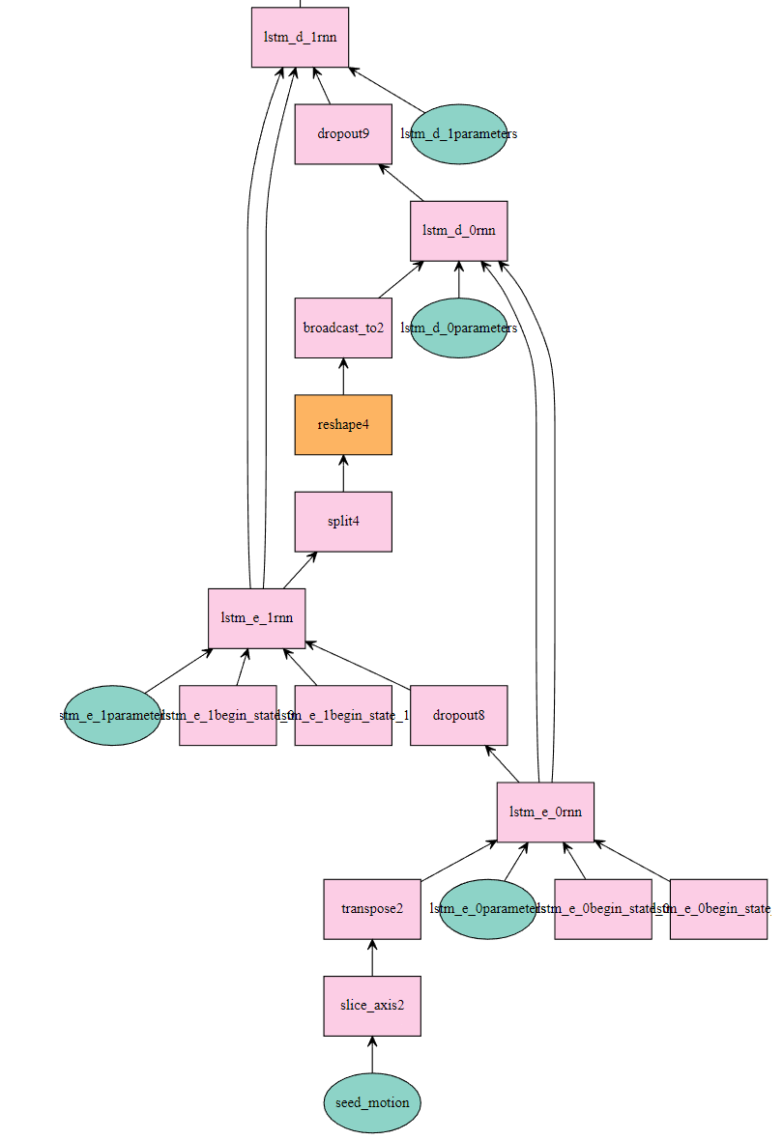
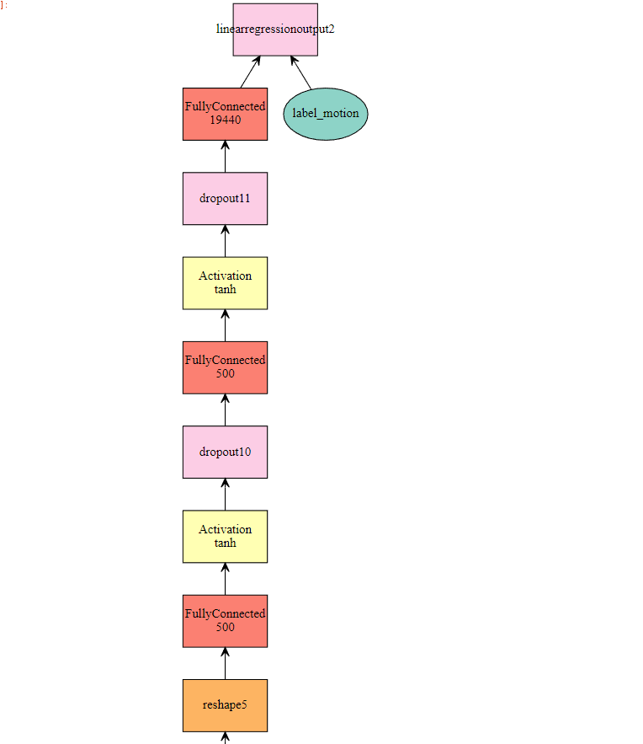
Seq2Seq with motion
Robot Media Laboratory
3
최종 구조
SEQ2SEQ
FeedForward Neural Network

Slide 7
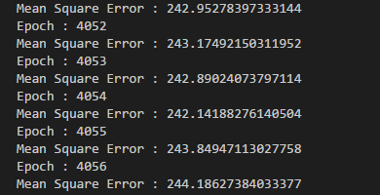
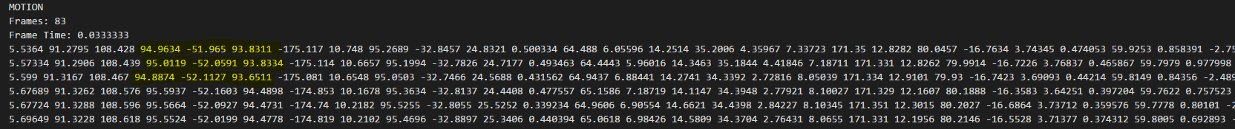
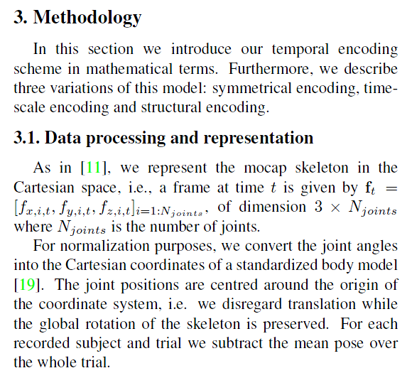
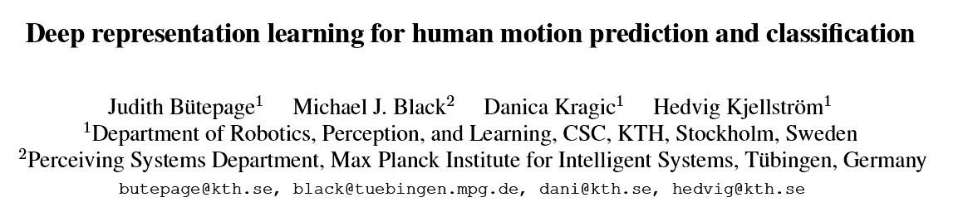
Seq2Seq with motion
Robot Media Laboratory
4
결과
학습횟수 , Cost
전혀 학습이 되지 않는다.
그 이유는?
Time
‘하나의 좌표계(system)’를 설정해야한다.
Joint angle → Cartesian coordinates

Slide 8
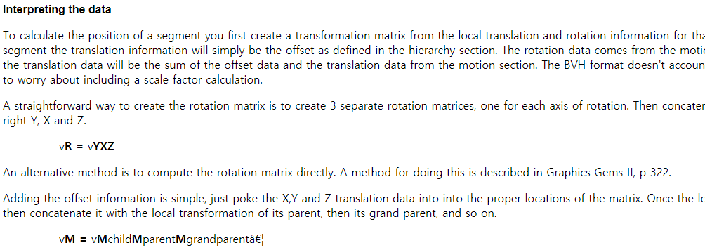
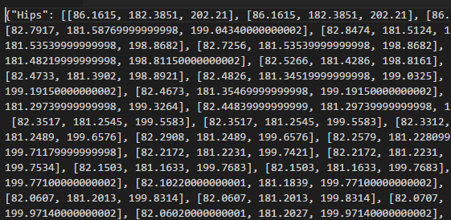
Seq2Seq with motion
Robot Media Laboratory
4
Again 데이터 처리
https://github.com/Seanny123/py_bvh
에서 joint angle → Cartesian coordinates

Slide 9
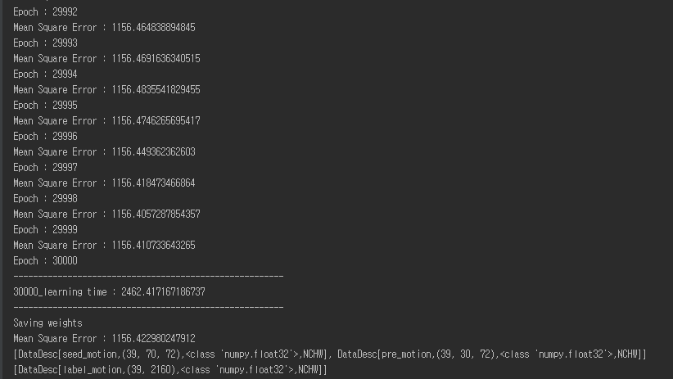
Seq2Seq with motion
Robot Media Laboratory
5
시행착오
학습횟수 , Cost
역시 전혀 학습이 되지 않는다.
데이터의 특성을 고려하여, 모션데이터를 하나씩 늘려가면서 학습을 진행해보자.
하나의 데이터로만 학습한 결과 → 매우 잘된다.
여러 데이터로 학습하면 안 되는 것인가? 데이터간의 연관성이 없나?
Sequential Learning – 순차적인 데이터 학습

Slide 10
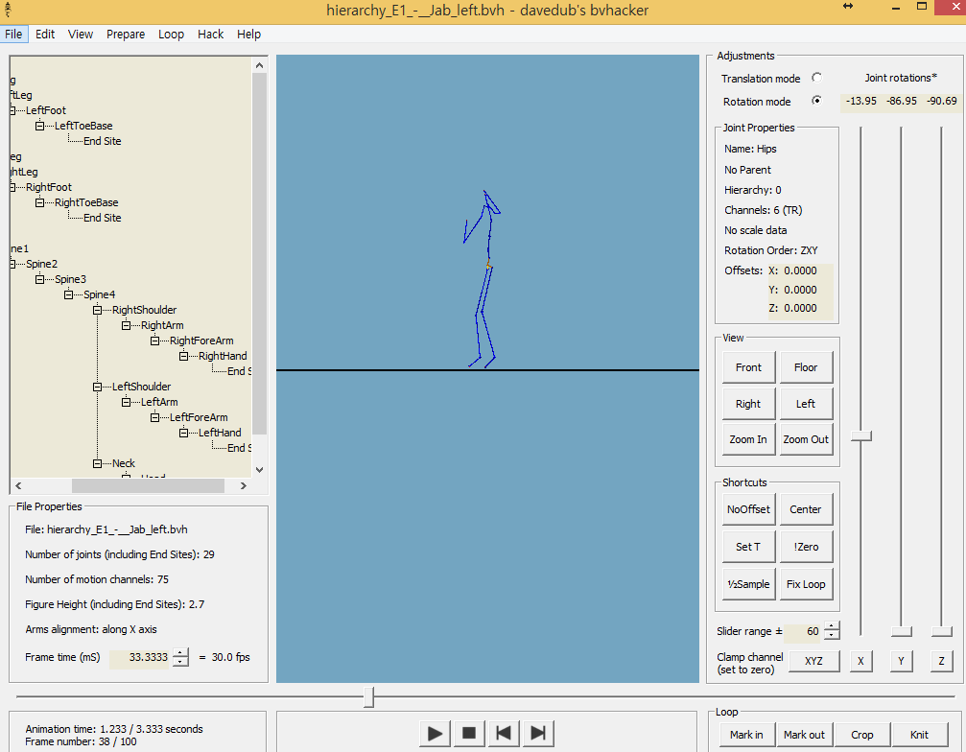
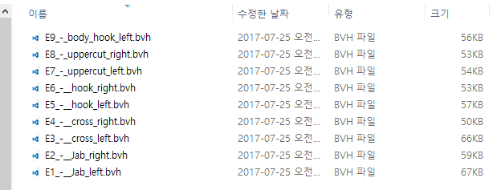
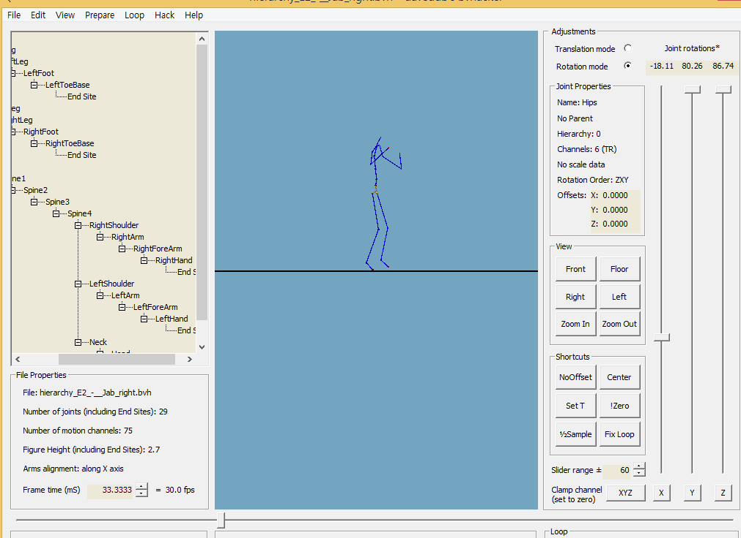
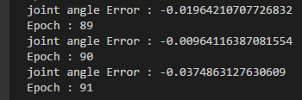
Seq2Seq with motion
Robot Media Laboratory
6
시행착오
사람처럼 쉬운 행동부터 배워야 하는가??

Slide 11
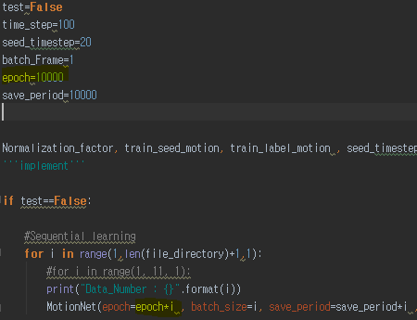
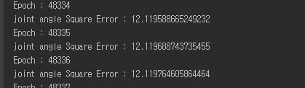
Seq2Seq with motion
Robot Media Laboratory
7
시행착오
Sequential Learning (순차적인 학습)
도 데이터가 일정 수(5개) 이상 많아지면,
학습이 되지 않는 현상 발생
데이터를 다시 처리해보자

Slide 12
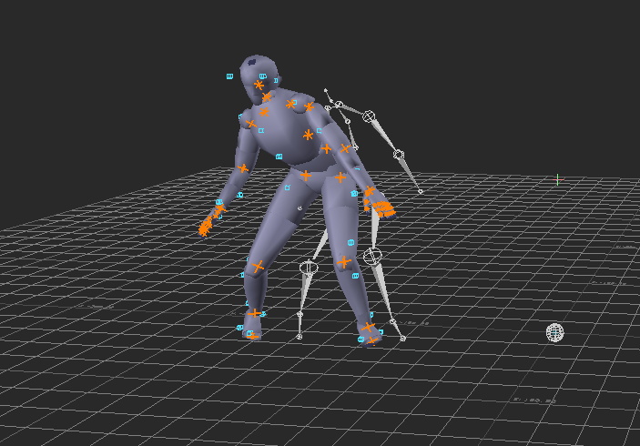
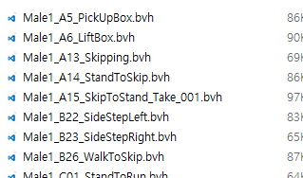
Seq2Seq with motion
Robot Media Laboratory
8
시행착오
1 . Actor의 형태를 수정하고
C3D(Marker) 데이터가 정확히 부착되도록
Actor의 모양을 다듬기
2. 스켈레톤 정보 수정하기
3. 수정된 데이터를 바탕으로 BVH파일 추출하기
수정된 BVH파일

Slide 13
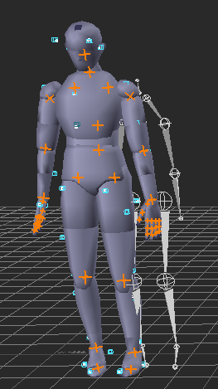
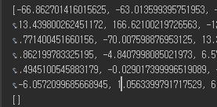

Seq2Seq with motion
여러 동작을 하나의 네트워크에 학습 시키기 위한
최적화 방법
Robot Media Laboratory
8
최적화 방법
데이터 측면
데이터의 전처리(Motion Builder)
데이터의 복잡도를 감소시킴
학습 측면 with Adam-0.001 , RMSProp-0.001
1. 데이터를 하나씩 학습 시킴 → Sequential Learning
2. 데이터 shuffle → X
3. 학습 진행 중 데이터가 하나씩 추가 될 때 마다
Batch의 수도 하나 씩 증가 시키기. → 학습속도 증가
4. 데이터가 하나씩 늘어날 때마다 학습 횟수(epoch)를 늘려감(등비수열)
지정한 COST(0.01)보다 작아지면 기존데이터+다음 데이터를 학습.

Slide 14
Seq2Seq with motion
여러 동작을 하나의 네트워크에 학습 시키기 위한
최적화 방법
Robot Media Laboratory
9-1
네트워크 구조 제안 - Success
Label
FNN
1
Encoder(seed time step)
Decoder(prediction time step)
context
T=1
T=2
T=3
T=4
T=5
T=6
T=M
〮〮〮
〮〮〮
T=1
T=2
T=3
T=4
T=N
전 프레임의 정보
전 프레임의 정보
전 프레임의 정보
전 프레임의 정보
전 프레임의 정보
전 프레임의 정보
〮〮〮
Concatenate ( * Prediction time step) = Decoder 입력
전 프레임의 정보
(1) ‘Encoder input’ , ‘Decoder Label’ 만으로 학습
(2) ‘Encoder’의 마지막 ‘state’ 값(Context)으로 ‘Decoder’의 ‘state’ 값을 초기화 함
(3) Training 방법= Test 방법
→ Training=Test : 전 프레임의 정보를 ‘Decoder’의 입력으로 넣어줌

Slide 15
Seq2Seq with motion
여러 동작을 하나의 네트워크에 학습 시키기 위한
최적화 방법
Robot Media Laboratory
9-2
네트워크 구조 제안 - Fail
Label
FNN
2
Encoder(seed time step)
Decoder(prediction time step)
context
T=1
T=2
T=3
T=4
T=5
T=6
T=M
〮〮〮
〮〮〮
T=1
T=2
T=3
T=4
T=N
전 프레임의 정보
〮〮〮
Decoder input
(1) ‘Encoder input’ , Decoder input , ‘Decoder Label’ 으로 학습
(2) ‘Encoder’의 마지막 ‘state’ 값(Context)으로 ‘Decoder’의 ‘state’ 값을 초기화 함
(3) Training 방법과 Test 방법을 다르게 함
→Training : Decoder input을 원본 Motion Dataset에서 추출.
→Test : 전 프레임의 정보에서 나온 출력을 ‘Decoder’의 입력으로 넣어줌.

Slide 16
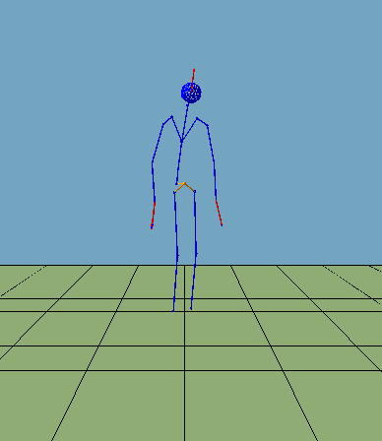
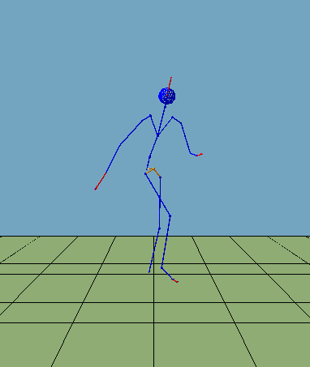
Seq2Seq with motion
Robot Media Laboratory
10
실험 with 네트워크 구조 9-1
Seed_timstep = 20 / batch_Frame , Prediction_timestep / batch_Frame = 120 , batch_Frame=5

Slide 17
Seq2Seq with motion
Robot Media Laboratory
Label
FNN
Encoder(seed time step)
Decoder(prediction time step)
context
T=1
T=2
T=3
T=4
T=5
T=6
T=M
〮〮〮
〮〮〮
T=1
T=2
T=3
T=4
T=N
전 프레임의 정보
전 프레임의 정보
전 프레임의 정보
전 프레임의 정보
전 프레임의 정보
전 프레임의 정보
〮〮〮
Concatenate ( * Prediction time step) = Decoder 입력
SENTENCE
전 프레임의 정보

Slide 18
감사합니다.

